Slide 1
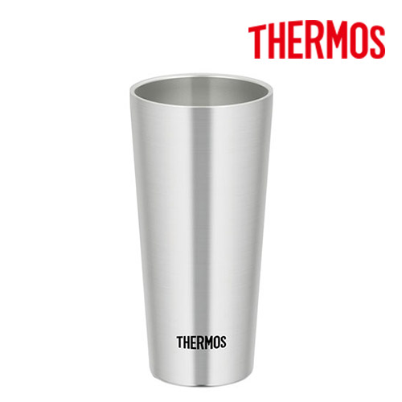
【提案書】
サーモス 真空断熱タンブラー 350ml
特徴
非常にシンプルなデザインのため、名入れプリントするオリジナルデザインもよく映えてオシャレな350mlタンブラー。外側が熱くならず、結露もしにくいため使い勝手は抜群です。
納期
納期スペース
仕様
サイズ ： 幅70×奥行70×高さ145mm
容 量 ： 350ml
重 量 ： 200g
機 能 ： 保温・保冷
お見積
お見積りスペース

